Slide 1
PART 43
Perulangan WHILE DO dalam Pascal

Slide 2
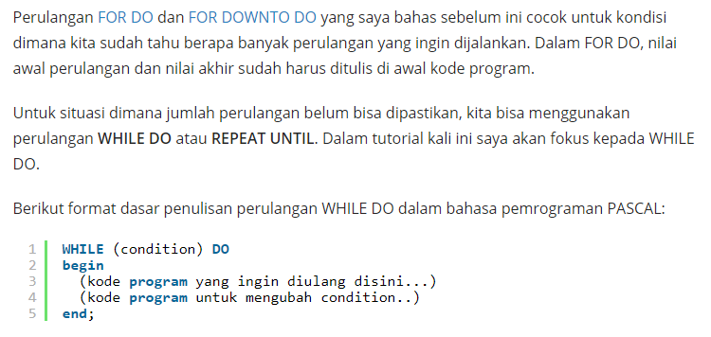
Konsep Dasar Perulangan WHILE DO dalam Pascal

Slide 3
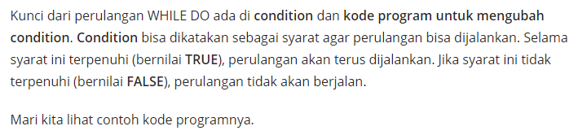

Slide 4
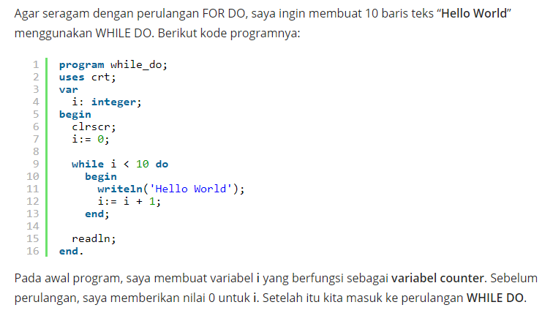
Contoh kode Program Perulangan WHILE DO dalam Pascal

Slide 5
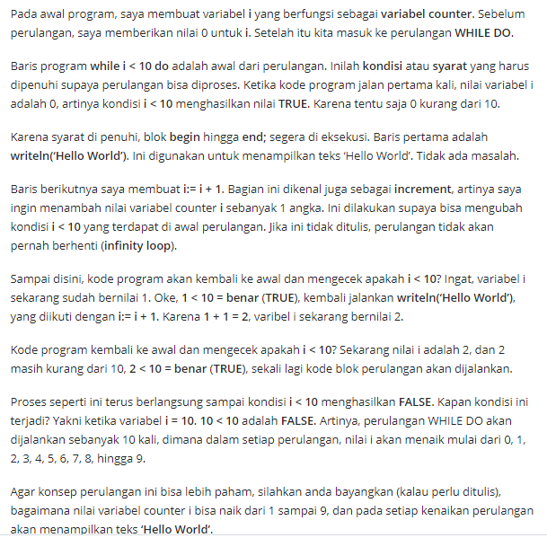
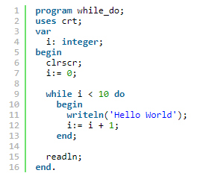

Slide 6
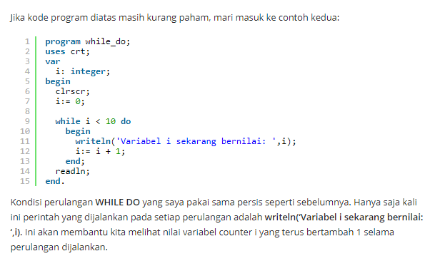

Slide 7
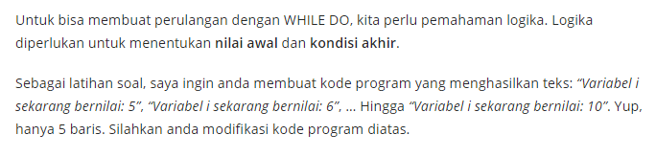
Pemahaman Logika untuk Perulangan WHILE DO

Slide 8
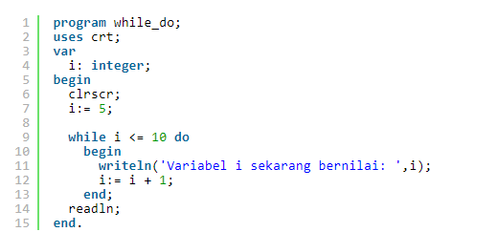

Slide 9
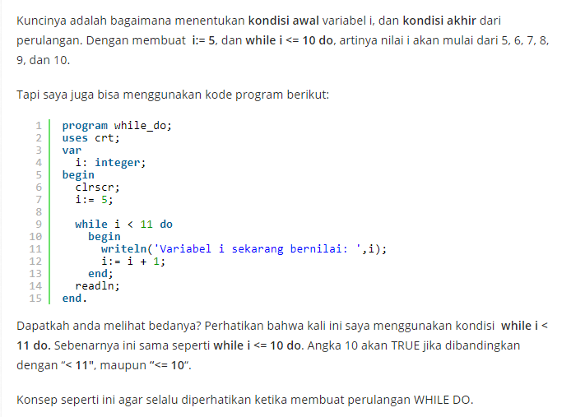

Slide 10
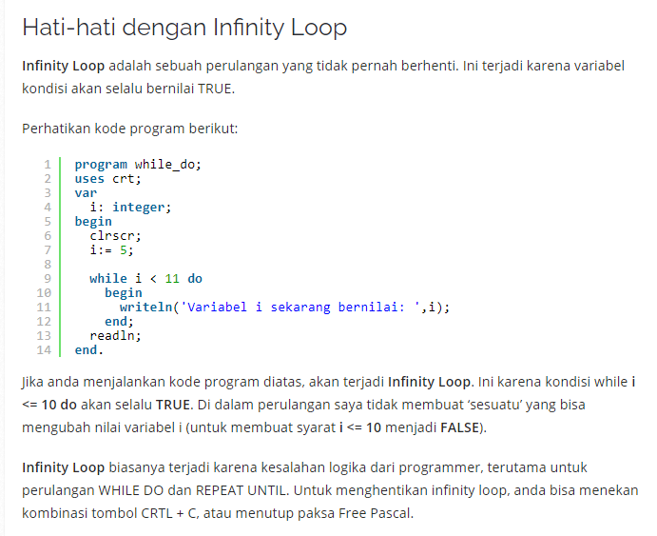

Slide 11
Membuat Hitung Mundur dengan WHILE DO

Slide 12
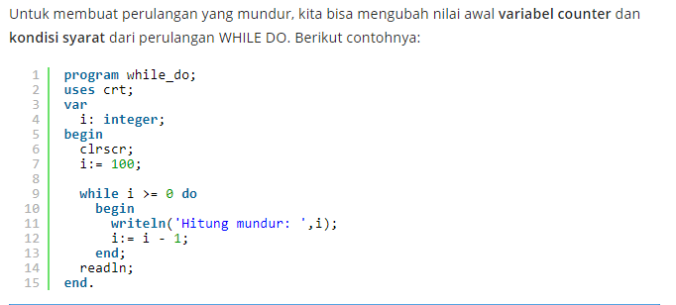

Slide 13
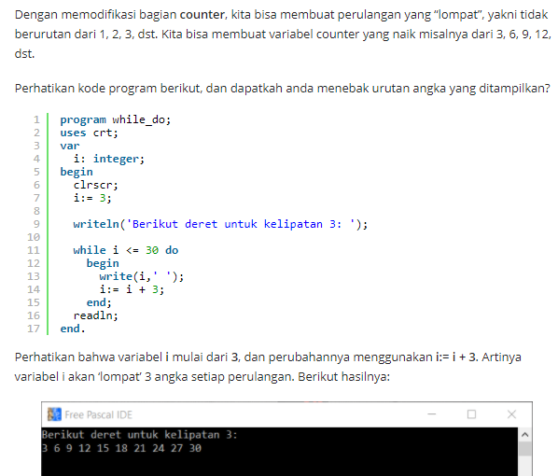
Membuat Perulangan Lompat dengan WHILE DO

Slide 14


